Slide 1
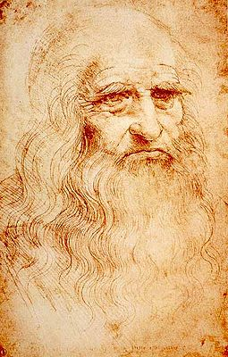
Леонардо да Винчи

Slide 2
Дом, в котором жил Леонардо в детстве

Slide 3
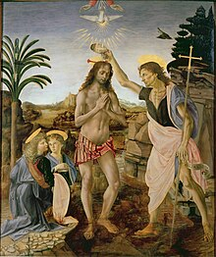
Картина Верроккьо «Крещение Христа». Ангел слева (левый нижний угол) — творение кисти Леонардо

Slide 4
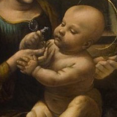
Во второй половине 1470-х годов была создана «Мадонна с цветком» («Мадонна Бенуа»).

Slide 5
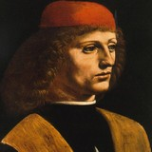
1490 — картина «Портрет музыканта».

Slide 6
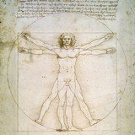
1490 — Витрувианский человек

Slide 7
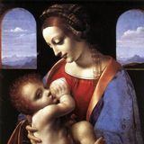
1490—1491 — создана «Мадонна Литта»

Slide 8
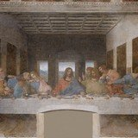
1495—1498 — работа над фреской «Тайная вечеря»

Slide 9
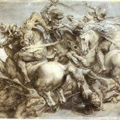
«Битва в Анджарии (при Ангиари)»

Slide 10
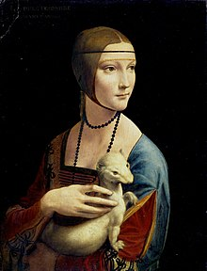
Дама с горностаем».

Slide 11
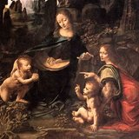
"Мадонна в скалах"

Slide 12
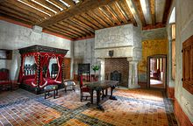
Покои Леонардо в замке Кло-Люсе

Slide 13
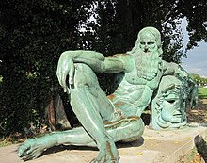
Памятник Леонардо в Амбуазе

Slide 14
1495—1498 — работа над фреской «Тайная вечеря» в монастыре Санта-Мария делле Грацие в Милане

